Slide 1
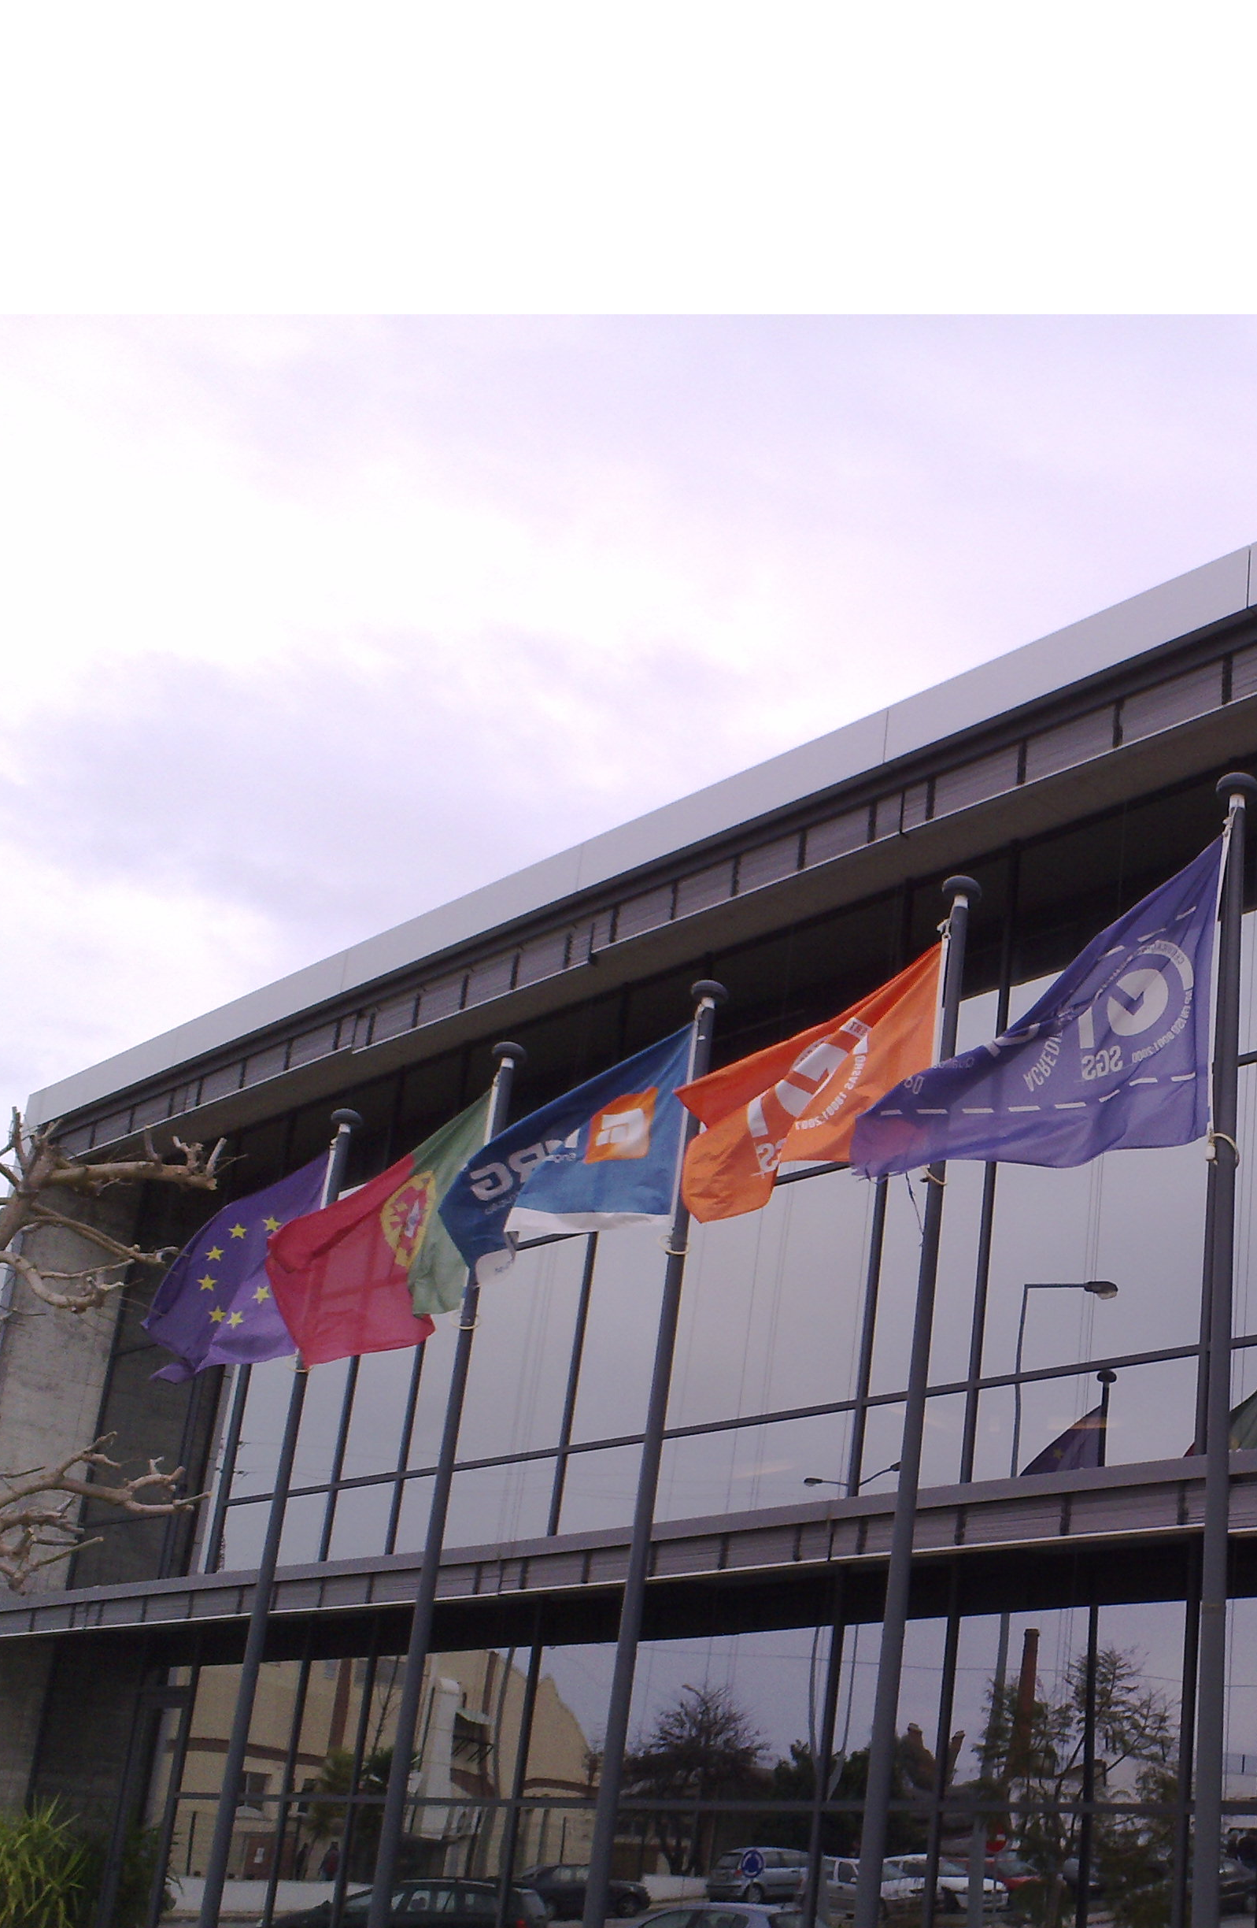


MRG – Engenharia e Construção, SA
APRESENTAÇÃO NO ISCAC
Coimbra, 17-09-2011

Slide 2

Tema
Da Estratégia á Auditoria: Um círculo virtuoso
Nota: A apresentação não respeita o acordo ortográfico Portugal-Brasil
António Santos
Coimbra,17-11- 2011

Slide 3
Objectivo:
Demonstrar que os
Estrategas necessitam dos
AUDITORES INTERNOS
nas Empresas, mas…..

Slide 4
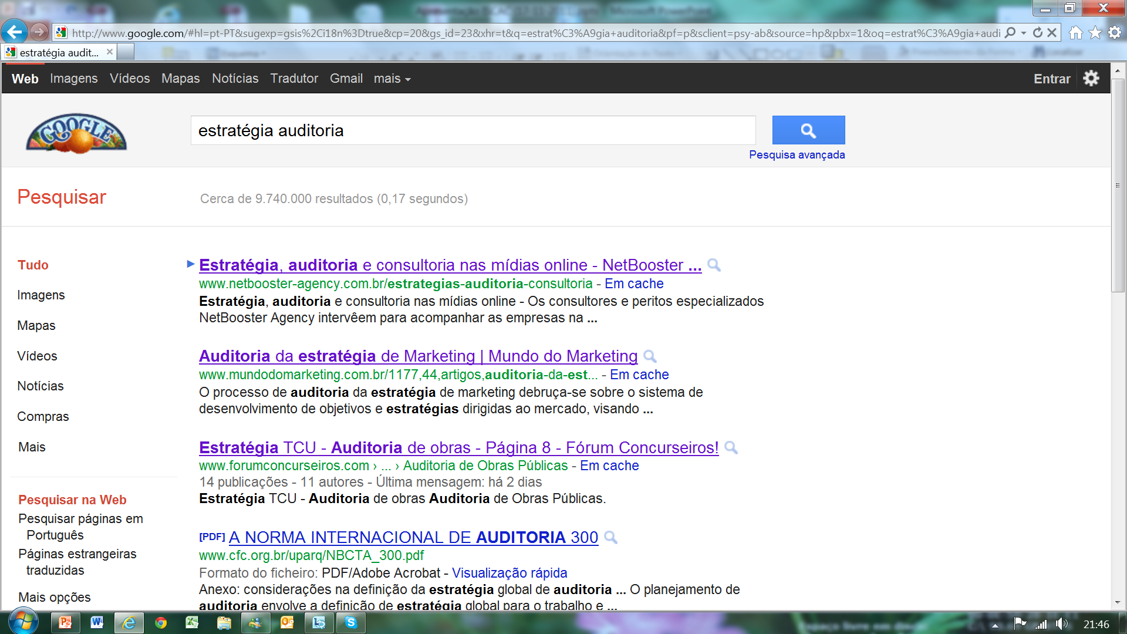
Numa pesquisa no Google, utilizando as palavras “estratégia e auditoria”, apareceram
9.740.000 resultados em 0,17 segundos !

Slide 5
2
1
3
4
1. MRG: Quem e para onde.
2. Os desafios do “Novo Mundo”
3. A “Santa Aliança”
4. O Circulo Virtuoso e a Criação de Valor.
5. Mudança de paradigma.
6. Novo lugar da AUDITORIA INTERNA

Slide 6
2
1
3
4
1. MRG: Quem e para onde.
2. Os desafios do “Novo Mundo”
3. A “Santa Aliança”
4. O Circulo Virtuoso e a Criação de Valor.
5. Mudança de paradigma.
6. Novo lugar da AUDITORIA INTERNA

Slide 7
1. MRG: Quem e para onde.
2. Os desafios do “Novo Mundo”
3. A “Santa Aliança”
4. O Circulo Virtuoso e a Criação de Valor.
5. Mudança de paradigma.
6. Novo lugar da AUDITORIA INTERNA

Slide 8
Ambiente Contextual e Transaccional
Antigamente:
Inicio
Fim
Actualmente:
RISCO
Fim
Inicio

Slide 9
1. MRG: Quem e para onde.
2. Os desafios do “Novo Mundo”
3. A “Santa Aliança”
4. O Circulo Virtuoso e a Criação de Valor.
5. Mudança de paradigma.
6. Novo lugar da AUDITORIA INTERNA

Slide 10
EXISTEM NAS ORGANIZAÇÕES VÁRIAS FORÇAS
QUE CRIAM RESISTÊNCIAS AO DESENVOLVIMENTO
ESTRATÉGICO.
ESTRATÉGIA DIRECCIONAL
Força negativa 1
Força negativa 3
Força negativa 2

Slide 11
A AUDITORIA INTERNA DEVE SER UM
FORTE ALIADO DA ESTATÉGIA, GARANTINDO
O ALINHAMENTO DE TODA A ORGANIZAÇÃO.
ESTRATÉGIA DIRECCIONAL
AUDITORIA INTERNA

Slide 12
1. MRG: Quem e para onde.
2. Os desafios do “Novo Mundo”
3. A “Santa Aliança”
4. O Circulo Virtuoso e a Criação de Valor.
5. Mudança de paradigma.
6. Novo lugar da AUDITORIA INTERNA

Slide 13
Circulo Virtuoso
Num ambiente fortemente competitivo como o que estamos vivendo, todas as áreas da Empresa devem contribuir positivamente para os resultados. A Auditoria deve potenciar
esta criação de valor em todas as áreas da Empresa.
1. VISÃO
2. DIRECTRIZES
ESTRATÉGICAS
3. ESTRATÉGIA
4. GESTÃO
5.OPERAÇÕES
6. CONTROLO
7. AUDITORIA
$
$
$
Área
Estratégica
$
$

Slide 14
Cadeia de Valor
A grande questão é:
AUDI
TORIA
ESTRA
TÉGIA
- Como pode a AUDITORIA INTERNA criar valor significativo
no contexto organizacional?
- Qual o impacto positivo das funções de AUDITORIA INTERNA
na “ultima linha” da Demonstração de Resultados?

Slide 15
1. MRG: Quem e para onde.
2. Os desafios do “Novo Mundo”
3. A “Santa Aliança”
4. O Circulo Virtuoso e a Criação de Valor.
5. Mudança de paradigma.
6. Novo lugar da AUDITORIA INTERNA

Slide 16
A Auditoria ainda é vista….
Como um conjunto de espiões.
Como uma fábrica de papel anti-ambiental.
Como uns burocratas.
Como uns ortodoxos.
Como um “Centro de Custos”
Como um conjunto de pessoas “mal encaradas”
Como uns “empatas”

Slide 17
A Auditoria tem que ser vista:
Como um “Centro de Resultados”, criando valor.
Como grandes “Preventores do Risco”
Como reforço da segurança para os accionistas.
Como “conforto” para os Administradores.
Como reforço positivo da REPUTAÇÃO da Empresa perante os seus stakholders.
Como um aliado estratégico da organização.
Como uns antecipadores, assegurando que o caminho escolhido pela Estratégia é seguro.

Slide 18
É necessário……
Que a AUDITORIA INTERNA saiba comunicar a sua importância na CRIAÇÃO DE VALOR no contexto organizacional.
Criar um “Plano de Marketing” para a AUDITORIA INTERNA.
eu.auditoria@criaçãodevalor.pt
É necessário….

Slide 19
É necessário……
Que a função de AUDITORIA INTERNA evolua do modelo convencional para a
AUDITORIA BASEADA NO RISCO, alterando o seu foco da avaliação do sistema de
controlo interno da organização para a AVALIAÇÃO DA POSTURA DA ADMINISTRAÇÃO
DAS EMPRESAS PERANTE O RISCO.
AUDITORIA INTERNA
MODELO CONVENCIONAL
AUDITORIA INTERNA
BASEADA NO RISCO
FOCO
FOCO
Avaliação do sistema de controlo
Interno da organização
Avaliação da postura da Administração
das Empresas perante o risco.

Slide 20
Mudança Profunda…
Pode-se considerar esta alteração uma
mudança profunda, uma vez que a AUDITORIA
INTERNA deixa de ser “reactiva” para assumir
uma postura “preventiva”.

Slide 21
1. MRG: Quem e para onde.
2. Os desafios do “Novo Mundo”
3. A “Santa Aliança”
4. O Circulo Virtuoso e a Criação de Valor.
5. Mudança de paradigma.
6. Novo lugar da AUDITORIA INTERNA

Slide 22
O lugar da Auditoria…
Esta profunda alteração vem aumentar substancialmente a relevância da AUDITORIA
INTERNA no contexto organizacional, assumindo agora um papel e um lugar
estratégico.
Vértice Estratégico
Estratégia
Administração
Auditoria Interna
Aumentando as responsabilidades dos Profissionais de Auditoria no sucesso da
organização , exigindo um constante reforço das suas competências.

Slide 23
Só assim…..
Conquistarão um lugar permanente no Vértice
Estratégico da Organização onde se encontra,
desde há muito, a “Estratégia”, que vos receberá
de “braços abertos”.
Não vai ser fácil, mas o que é fácil tem pouco
valor.

Slide 24
Por último…..
A Estratégia e a Auditoria Interna, no contexto do
Vértice Estratégico, têm que assumir uma postura
Disruptiva, geradora de vantagens competitivas
duradouras, que, essas sim, defenderão a
Empresa dos ataques externos e assegurarão um
desenvolvimento futuro com sucesso.
Este é o grande desafio ! Aceitam-no?

Slide 25
Obrigado

